Slide 1


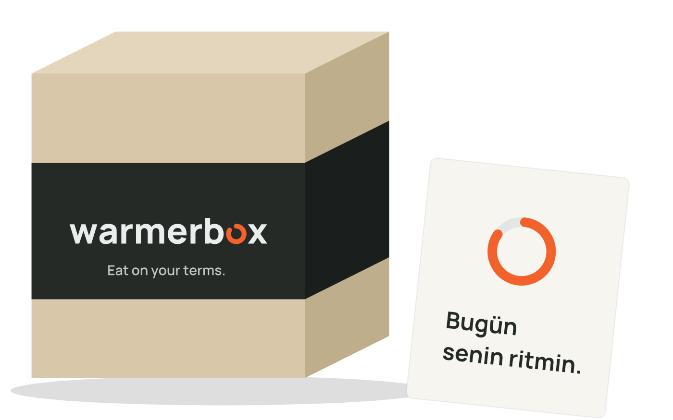
WarmerBox
Eat on your terms.
Akıllı öğün taşıma sistemi: priz yok, sıra yok.
INP217 · Dijital Satış ve E-Pazarlama
Konsept proje · Kasım 2026
Utku Gülrek · İbrahim Yankı Kaymaz · Cansu Kuruçay · Gizem Yıldırım · Emir Çetinkaya · Sergen Gül
Fiyatlar ve teknik değerler konsept varsayımıdır.
Notes:
[Konuşmacı: Ortak · Süre: 0:23]
Merhaba, biz Utku, İbrahim Yankı, Cansu, Gizem, Emir ve Sergen. INP217 dersi için WarmerBox’ı tasarladık: yemeğini planladığın saatte, priz aramadan sıcak hazır eden akıllı bir öğün taşıma sistemi. Önümüzdeki on beş dakikada markadan satış kanallarına kadar tüm konsepti göstereceğiz.

Slide 2







Öğle arasında üç kötü seçenek var
GIRIŞ
Mikrodalga sırası
Soğuk yemek
Pahalı sipariş
Mola süren, kuyrukta biter.
Evde hazırladığın yemek öğlen soğuktur.
Her gün dışarıdan almak bütçeyi zorlar.
WarmerBox cevabı
Planla. Taşı. Ye.
Planla
Taşı
Ye
Yemeğin, planladığın saatte sıcak hazır.
Uygulamadan hazır olma saatini seç. Örnek: 12:30.
Dahili batarya: priz gerekmez. Yemek seninle gelir.
Hazır olunca telefonuna bildirim gelir.
Ortak
Notes:
[Konuşmacı: Ortak · Süre: 0:40]
Öğle arasında çoğumuzun önünde üç seçenek var: mikrodalga sırasında beklemek, evden getirdiğimiz yemeği soğuk yemek ya da her gün dışarıdan sipariş verip bütçeyi zorlamak. Hiçbiri iyi değil.
WarmerBox’ın cevabı üç adım: yemeği çelik kaba koy, uygulamadan saati seç, yanında taşı. Planladığın saatte yemeğin sıcak. Burada bilerek bir pazar büyüklüğü rakamı vermedik; doğrulanmış bir kaynak olmadan sayı uydurmak istemedik. Fırsatı, her gün yemek taşıyan gruplar olarak tanımlıyoruz: ofis çalışanları, öğrenciler, ebeveynler ve saha ekipleri.

Slide 3
Dört model, tek aile
GIRIŞ
WarmerBox Classic
WarmerBox Kids
WarmerBox Sport
WarmerBox Pro
Her günün sıcak molası.
Okulda da ev yemeği sıcak.
Antrenmandan sonra hazır.
Zor işin sıcak öğünü.
3.990 ₺
3.490 ₺
4.490 ₺
5.990 ₺
≈ 800 ml · Ofis ve öğrenci
≈ 500 ml · Ebeveyn modu
≈ 600 ml · Yan cebe sığar
≈ 1 L · Saha ve kurumsal
Fiyatlar KDV dahil; tüm fiyat ve teknik değerler konsept varsayımıdır.
Ortak
Notes:
[Konuşmacı: Ortak · Süre: 0:45]
WarmerBox tek ürün değil, dört modelli bir aile. Classic, ofis ve öğrenciler için ana ürün; yaklaşık 800 mililitre ve 3.990 lira. Kids, okul çocukları için; ebeveyn modu var, 3.490 lira. Sport, antrenman çantasının yan cebine giren dikey form; 4.490 lira. Pro ise saha, şantiye ve kurumsal kullanım için; 5.990 lira.
Hepsinde aynı ısı halkası, aynı tek tuş ve aynı uygulama var. Altta küçük bir not: bütün fiyatlar ve teknik değerler konsept varsayımıdır, gerçek üretim verisi değildir. Şimdi sözü markayı anlatması için Utku’ya bırakıyorum.

Slide 4



Marka: Eat on your terms.
MARKA KIMLIĞI
Özgürlük
Rutin ne yiyeceğini belirlemez. Mikrodalga ve priz şartı yok.
Eat on your
terms.
Pratiklik
Tek kap, tek tuş, tek uygulama.
Senin günün. Senin ritmin.
Özen
Tasarımda, malzemede ve dilde detaycıyız.
Warmer + Box: ısıtan kutu.
Kısa, hatırlanır, TR ve DE’de aynı okunur. Slogan çevrilmez.
Misyon: Hareketli günlerde kendi yemeğini sıcak ve kolay yemeyi mümkün kılmak.
Vizyon: Türkiye’de akıllı öğün taşımanın tasarımla öne çıkan markası olmak, sonra Almanya.
Utku
Notes:
[Konuşmacı: Utku · Süre: 0:41]
Marka adımız WarmerBox: ısıtan kutu. Kısa, hatırlanır ve Türkçede de Almanca’da da aynı okunur. Sloganımız “Eat on your terms.” ve bilerek çevirmiyoruz; çeviri markanın duruşunu zayıflatır. Destek cümlesi Türkçede “Senin günün, senin ritmin”, Almancada “Dein Tag. Dein Takt.”
Markanın üç sözü var: özgürlük, pratiklik ve özen. Özgürlük: günün rutini ne yiyeceğini belirlemesin. Pratiklik: tek kap, tek tuş, tek uygulama. Özen: tasarımda, malzemede ve dilde detaycıyız. Misyonumuz, hareketli günlerde kendi yemeğini sıcak ve kolay yemeyi mümkün kılmak.

Slide 5
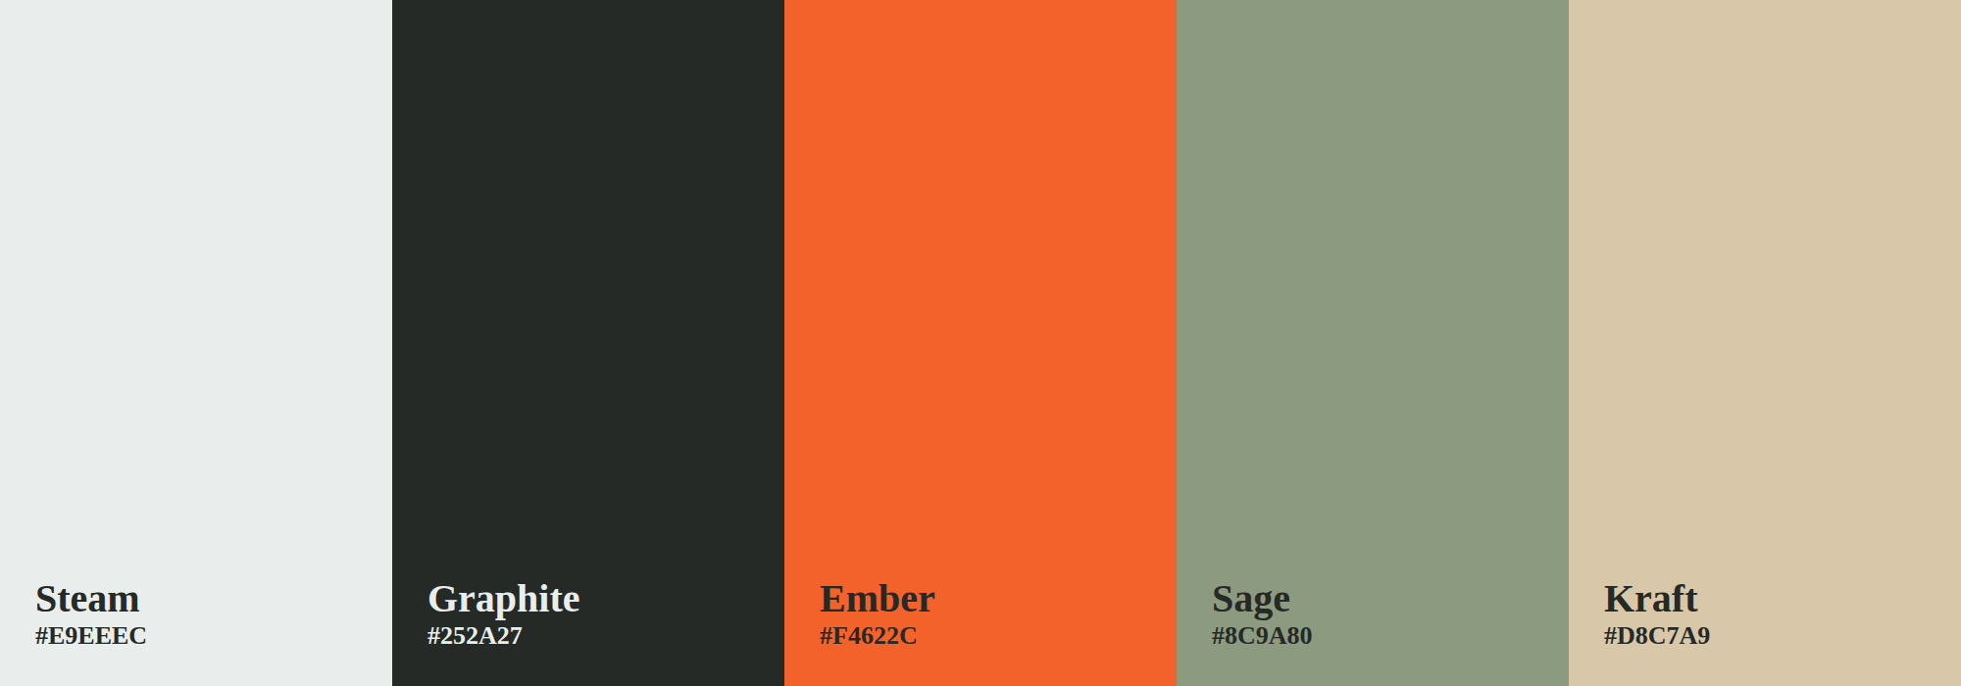





Soğuktan sıcağa: görsel sistem
MARKA KIMLIĞI
Isı halkası: 3 durum
Soğuk
Isınıyor
Hazır
Logo
Tipografi
Aa
Ember (#F4622C) yalnızca ısı ve eylem içindir; metin rengi değildir.
Steam (#E9EEEC) zemin, Graphite (#252A27) metin.
Model renkleri: Sky (Kids), Sage (Sport), Hi-Vis (Pro).
Manrope
Isı halkası logoda, üründe, uygulamada aynı.
Tek yazı tipi, üç ağırlık: Regular, Semibold, Extrabold.
Utku
Notes:
[Konuşmacı: Utku · Süre: 0:40]
Görsel sistemin fikri “soğuktan sıcağa”. Zemin rengi serin bir Steam, metin Graphite, ve tek sıcak vurgu Ember turuncusu. Önemli bir kuralımız var: Ember yalnızca ısı ve eylem için kullanılır, metin rengi olarak asla kullanılmaz. Model renkleri de ayrı: Kids için Sky, Sport için Sage, Pro için Hi-Vis sarısı.
Tipografide tek yazı tipi var, Manrope. Logoda, üründe ve uygulamada aynı ısı halkası görünür ve üç durumu vardır: soğuk, ısınıyor, hazır. Yani marka, ürünün işini gösteriyor.

Slide 6







Marka sesi: Mi – Sol – Do
MARKA KIMLIĞI
Uygulama açılışı
Hızlı, yumuşak Mi–Sol–Do
İmza ses
Kapak klik’i + yükselen üç nota
Isıtma başladı
Tek yumuşak nota + klik
Yemek hazır
Tam imza, uzun yankı
Uyarı / hata
İki kısa, alçak nota
Pil azaldı
İki inen nota
Mi
Sol
Do
Ebeveyn bildirimi
Sol–Do, imzanın kısa hâli
Dinle: sitedeki “Ses” sayfası
Sözlü jingle: ukulele-pop, 105 bpm; Türkçe söz (Ek-3).
Utku
Notes:
[Konuşmacı: Utku · Süre: 0:41]
Marka sesi de aynı fikri taşıyor. İmza sesimiz, mıknatıslı kapağın klik’i ve ardından yükselen üç nota: Mi, Sol, Do. Uygulama açılışından yemek hazır bildirimine kadar bütün sesler bu üç notaya geri döner. Isıtma başlarken tek yumuşak nota, uyarıda iki kısa alçak nota, ebeveyn bildiriminde Sol–Do var.
Bu sesler sentezlenmiş taslak olarak gerçekten üretildi ve sitedeki Ses sayfasından dinlenebiliyor. Sözlü jingle Türkçe yazıldı, ukulele-pop tarzında; Suno için İngilizce prompt’u ekte. Şimdi iş modelini anlatması için İbrahim’e geçiyoruz.

Slide 7
Business Model Canvas
İŞ MODELI VE GELIR
Ana ortaklar
Ana faaliyetler
Değer önerisi
Müşteri ilişkileri
Müşteri segmentleri
Üretici / ODM (varsayım)
Kargo ve lojistik
Ödeme altyapısı
Okul, spor salonu, ofis ortakları
Ürün + uygulama geliştirme
Dijital pazarlama
Tedarik, kalite, destek
Planladığın saatte sıcak yemek
Priz ve sıra yok
Uygulamayla kontrol
4 model: Classic, Kids, Sport, Pro
Kids: ebeveyn modu
Uygulama ve bildirimler
Sohbet / e-posta destek
Referans kodu, topluluk
Ofis çalışanı, öğrenci
Ebeveyn (Kids)
Sporcu (Sport)
Saha / kurumsal (Pro)
Sonra: Almanya
Ana kaynaklar
Kanallar
Marka ve tasarım hakları
Site ve uygulama kodu
Müşteri verisi, topluluk
Kendi site (TR/DE)
Pazaryerleri
Sosyal ticaret, kurumsal
Maliyet yapısı
Gelir akışları
Üretim (COGS ≈ %40) · Pazarlama (CAC) · Lojistik ve iade · Yazılım, ekip, sertifikasyon
Cihaz satışı · Yedek kap ve aksesuar · Paketler · B2B toplu satış · WarmerBox Plus (isteğe bağlı, 59 ₺/ay)
İbrahim Yankı
Notes:
[Konuşmacı: İbrahim Yankı · Süre: 0:45]
İş modelini kanvasla özetliyorum. Değer önerimiz: planladığın saatte sıcak yemek, priz ve sıra olmadan, uygulamayla kontrol. Segmentler dört model üzerinden ayrılıyor: ofis ve öğrenci, ebeveyn, sporcu, saha ve kurumsal.
Kanallar kendi sitemiz, pazaryerleri, sosyal ticaret ve kurumsal satış. Gelir dört yerden geliyor: cihaz satışı, yedek kap ve aksesuar, hazır paketler ve toplu B2B satış. WarmerBox Plus adında isteğe bağlı bir abonelik de var ama toplam içindeki ağırlığını küçük tutuyoruz; ana gelir cihaz ve aksesuar. Maliyetin ana kalemleri üretim, pazarlama, lojistik ve sabit giderler.

Slide 8
Fiyatlandırma ve birim ekonomisi
İŞ MODELI VE GELIR
Model | TR fiyatı (KDV dahil) | DE fiyatı (MwSt. dahil) | Net (KDV hariç) | Hedef COGS | Katkı*
WarmerBox Classic | 3.990 ₺ | 99 € | ≈ 3.325 ₺ | ≈ 1.330 ₺ | ≈ 1.665 ₺
WarmerBox Kids | 3.490 ₺ | 89 € | ≈ 2.908 ₺ | ≈ 1.163 ₺ | ≈ 1.454 ₺
WarmerBox Sport | 4.490 ₺ | 119 € | ≈ 3.742 ₺ | ≈ 1.497 ₺ | ≈ 1.871 ₺
WarmerBox Pro | 5.990 ₺ | 149 € | ≈ 4.992 ₺ | ≈ 1.997 ₺ | ≈ 2.496 ₺
CAC (varsayım)
650 ₺
müşteri başına edinme maliyeti
LTV (3 yıl)
≈ 1.588 ₺
ilk sipariş ≈ 1.350 ₺ + aksesuar/yeniden alım ≈ 238 ₺ katkı
*Kendi sitede, pazarlama öncesi: net fiyatın ≈ %50’si (COGS ≈ %40, değişken gider ≈ %10). Tüm değerler konsept varsayımıdır. DE fiyatı kur çevirisi değil; TL karşılığı yaklaşık %39 yüksektir.
LTV / CAC
Gelir akışları
≈ 2,4
Cihaz
Yedek kap · aksesuar
Paketler
B2B
Plus (59 ₺/ay)
hedef ≥ 3: aksesuar, Kids ailesi ve B2B ile artırılır
Paketler: Ofis 4.490 ₺ · Okula Dönüş 3.790 ₺ · Antrenman 4.990 ₺ · İkili 7.180 ₺ · Saha 6.490 ₺
Eleştirel not: Donanımda yeniden alım zayıf; bu yüzden aksesuar, Kids ailesi ve B2B önemli.
İbrahim Yankı
Notes:
[Konuşmacı: İbrahim Yankı · Süre: 0:57]
Fiyatlar Türkiye’de KDV dahil: Classic 3.990, Kids 3.490, Sport 4.490, Pro 5.990 lira. Almanya’da euro ve MwSt. dahil: 99, 89, 119 ve 149 euro. Almanya fiyatı kur çevirisi değil; TL karşılığı yaklaşık yüzde 39 daha yüksek, çünkü pazarı ve satın alma gücünü ayrı düşündük.
Birim ekonomisi varsayımlarımız: üretim maliyeti net fiyatın yaklaşık yüzde 40’ı, değişken giderler yüzde 10, yani kendi sitemizde pazarlama öncesi katkı yaklaşık yüzde 50. Müşteri edinme maliyeti 650 lira, müşterinin üç yıllık değeri yaklaşık 1.588 lira; LTV bölü CAC yaklaşık 2,4. Bunu dürüstçe söyleyelim: hedefimiz üç ve üzeri, şu an altında. Donanım nadir yenilendiği için aksesuar, Kids ailesi ve B2B ile bunu yükseltmeyi planlıyoruz.

Slide 9
3 yıllık senaryo (baz)
İŞ MODELI VE GELIR
Net gelir (milyon ₺)
 | Yıl 1 | Yıl 2 | Yıl 3
Satış (adet) | 6.280 | 16.000 | 35.760
Net gelir (M ₺) | 21,2 | 54,0 | 120,7
Katkı, ≈ %40 (M ₺) | 8,5 | 21,6 | 48,3
Pazarlama: CAC × müşteri | −4,1 | −10,4 | −23,2
Sabit gider (varsayım) | −5,0 | −7,0 | −10,0
Sonuç (M ₺) | −0,6 | +4,2 | +15,0
Kanal payı, Yıl 1
40%
30%
15%
10%
Yıl 1 hafif zarar, Yıl 2’de pozitif: bu, konsept hesabıdır. Her satış yeni müşteri sayıldı (muhafazakâr); vergi, stok finansmanı ve Almanya yatırımı dahil değil. Tüm değerler varsayımdır, gerçek veri değildir.
Kendi site
Pazaryeri
B2B
Sosyal
Influencer 5%
İbrahim Yankı
Notes:
[Konuşmacı: İbrahim Yankı · Süre: 0:51]
Baz senaryoda ilk yıl yaklaşık 6.300 adet ve 21 milyon lira net gelir, ikinci yıl 16 bin adet ve 54 milyon, üçüncü yıl yaklaşık 36 bin adet ve 121 milyon lira. Kanal olarak ilk yıl yüzde 40 kendi site, yüzde 30 pazaryeri, yüzde 15 B2B, yüzde 10 sosyal ve yüzde 5 influencer kodları.
Katkıdan pazarlama ve sabit giderleri düşünce ilk yıl hafif zarar, yaklaşık eksi 0,6 milyon; ikinci yıldan itibaren pozitif. Bu bir konsept hesabıdır: her satışı yeni müşteri saydık, vergi, stok finansmanı ve Almanya yatırımını dahil etmedik. Tüm rakamlar varsayımdır. Sözü pazarlama için Cansu’ya veriyorum.

Slide 10
Hedef kitle: dört persona
PAZARLAMA VE HEDEF KITLE
E
Elif, 27
Z
Zeynep, 36
B
Burak, 31
M
Murat, 42
Ofis çalışanı, İstanbul
Çalışan anne, ilkokul çocuğu
Spor salonu, vardiyalı çalışan
Saha teknisyeni / şoför
WarmerBox Classic
WarmerBox Kids
WarmerBox Sport
WarmerBox Pro
İhtiyaç
İhtiyaç
İhtiyaç
İhtiyaç
Öğle arasında sıra beklemek istemiyor; evden getirdiği yemek soğuk.
Çocuğu okulda ev yemeğini sıcak yesin; kontrol onda kalsın.
Antrenmandan sonra planladığı öğün hazır olsun.
Şantiyede, yolda sıcak öğün; dayanıklı ürün ve toplu alım.
Kanal
Kanal
Kanal
Kanal
Reels, TikTok, LinkedIn
Instagram, okul-aile grupları
YouTube, Instagram, spor salonu ortaklığı
Kurumsal satış, WhatsApp
İkincil pazar (Almanya, hipotez): Jonas, 29, Berlin: hibrit çalışan, Classic / Pro. Araştırmayla doğrulanmalı.
Cansu
Notes:
[Konuşmacı: Cansu · Süre: 0:50]
Dört persona ile başlıyoruz. Elif, 27, ofis çalışanı; öğle arasında sıra beklemek istemiyor, Classic’in ana kullanıcısı. Zeynep, 36, çalışan anne; çocuğu okulda ev yemeğini sıcak yesin ama kontrol onda kalsın, Kids için alıcı o. Burak, 31, antrenman sonrası öğününü planlıyor; Sport. Murat, 42, saha teknisyeni; dayanıklı ürün ve toplu alım arıyor, Pro ve kurumsal satış.
Her persona için kanalı da ayırdık: Elif’e Reels, TikTok ve LinkedIn; Zeynep’e Instagram ve okul-aile grupları; Burak’a YouTube ve spor salonu ortaklıkları; Murat’a doğrudan kurumsal satış. Almanya için Jonas diye bir hipotez persona var ama bunu araştırmayla doğrulamak gerekiyor.

Slide 11
Rekabet ve konumlandırma
PAZARLAMA VE HEDEF KITLE
Alternatif (kategori) | Priz gerekmez | Saati uygulamayla planla | Çocuk / ebeveyn modu | Model ailesi
Termos / yalıtımlı kap | ◐ | – | – | –
Ofis mikrodalgası | – | – | – | –
Priz / araç girişli ısıtıcı kutu | – | – | – | ◐
Pilli, uygulamalı ısıtmalı kutular (örn. HeatsBox GO) | ● | ◐ | – | ◐
WarmerBox | ● | ● | ● | ●
Konumlandırma
Evde yemek hazırlayan ve hareketli günler geçirenler için WarmerBox, planladığın saatte priz gerektirmeden sıcak yemek sunan, tasarım odaklı akıllı öğün taşıma sistemidir.
3 fark
Dört model, tek ekosistem
Kids ebeveyn modu
Marka sesi ve tasarım
● var ◐ kısmen / değişir – yok. Kategori düzeyinde ön değerlendirme; tek tek marka özellikleri doğrulanmamıştır.
Dürüst not: Pilli, uygulamalı ısıtmalı yemek kutuları zaten var. “İlk” değiliz; farkımız aile, Kids ebeveyn modu, tasarım ve yerel marka deneyimi.
Cansu
Notes:
[Konuşmacı: Cansu · Süre: 0:48]
Rakipleri kategori düzeyinde değerlendirdik. Termos sıcak tutar ama ısıtmaz. Ofis mikrodalgası sıra demek. Priz ya da araç girişli ısıtıcı kutular her yerde kullanılamıyor. Ve pilli, uygulamalı ısıtmalı yemek kutuları da var; örneğin HeatsBox GO gibi ürünler.
Burada dürüst olmak istiyoruz: biz “ilk” değiliz. Farkımız üç şey: dört modelli bir ekosistem, Kids için ebeveyn modu ve marka sesiyle tasarım deneyimi. Konumlandırmamız: evde yemek hazırlayan ve hareketli günler geçirenler için, planladığın saatte priz gerektirmeden sıcak yemek sunan, tasarım odaklı akıllı öğün taşıma sistemi. Tablodaki işaretler ön değerlendirme; tek tek marka özelliklerini doğrulamadık.

Slide 12
Pazarlama hunisi ve kanallar
PAZARLAMA VE HEDEF KITLE
Farkındalık
“12:30 Hazır” Reels/TikTok, mikro-influencer, öğle planı blogu (SEO)
KPI
Erişim, video izlenme, site trafiği
İlgi
Ürün ve karşılaştırma sayfası, uygulama demosu, örnek yorumlar (demo etiketli)
KPI
Ürün sayfası → sepet oranı, bekleme listesi
Satın alma
İlk sipariş kodu WARM10, paketler, 1.500 ₺ üzeri ücretsiz kargo, Google arama
KPI
Dönüşüm, CAC (650 ₺), sepet ortalaması
Bağlılık
Yedek kap ve aksesuar e-postaları, referans kodu, Plus, topluluk içeriği
KPI
Tekrar alım, NPS, LTV
Hedefler (varsayım): site dönüşümü ≈ %2 · sepet terki ≤ %70 · reklam getirisi (ROAS) ≥ 3 · bütçe: Meta %35, TikTok %20, Google %20, influencer %15, e-posta %5, test %5
Cansu
Notes:
[Konuşmacı: Cansu · Süre: 0:53]
Pazarlamayı bir huni olarak kurduk. Farkındalıkta “12:30 Hazır” adında Reels ve TikTok serisi, mikro-influencer’lar ve öğle planı konulu blog yazıları var; ölçtüğümüz şey erişim ve site trafiği. İlgi aşamasında ürün ve karşılaştırma sayfaları, uygulama demosu ve demo etiketli örnek yorumlar; ölçüt sepete ekleme oranı ve bekleme listesi.
Satın almada ilk sipariş kodu WARM10, paketler, 1.500 liranın üzerinde ücretsiz kargo ve Google arama reklamları; ölçüt dönüşüm ve CAC. Bağlılıkta yedek kap e-postaları, referans kodu ve topluluk içeriği; ölçüt tekrar alım ve NPS. Hedeflerimiz varsayım: yüzde 2 dönüşüm, ROAS en az 3. Kampanya ve reklam örnekleri ekte; şimdi dijital prototipi Gizem anlatacak.

Slide 13
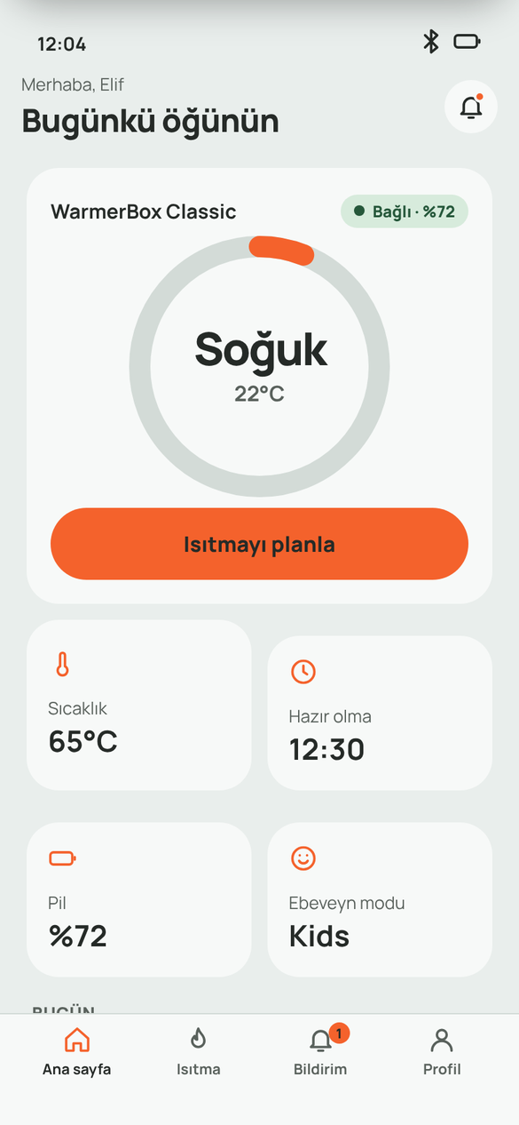
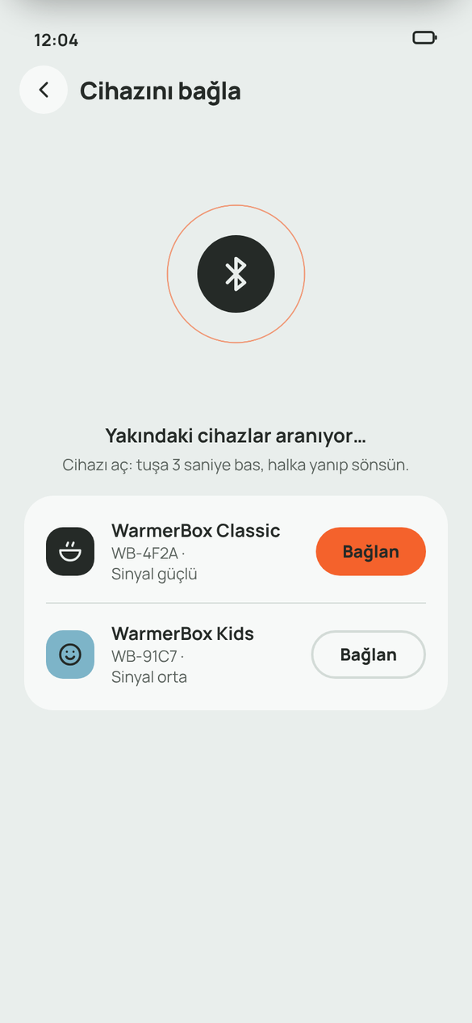
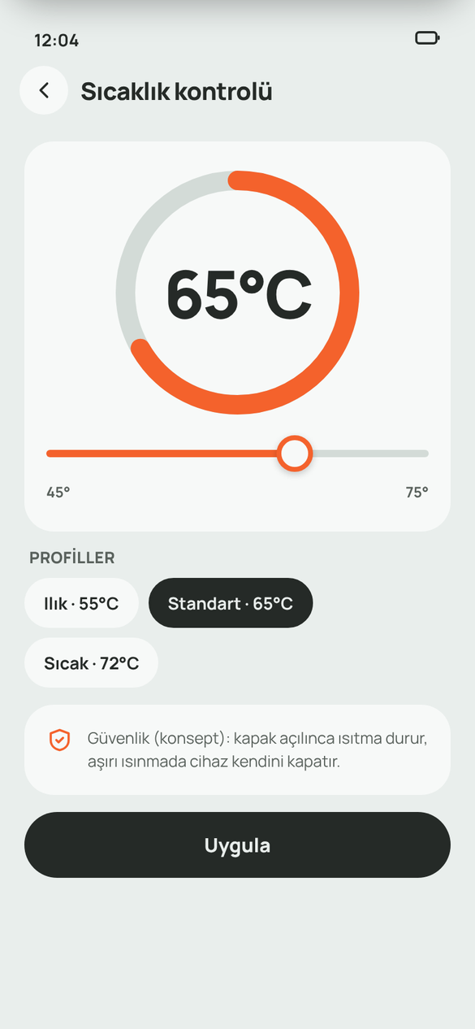
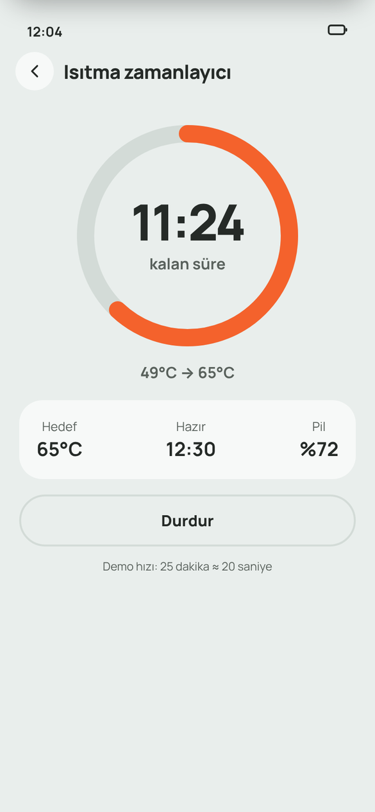
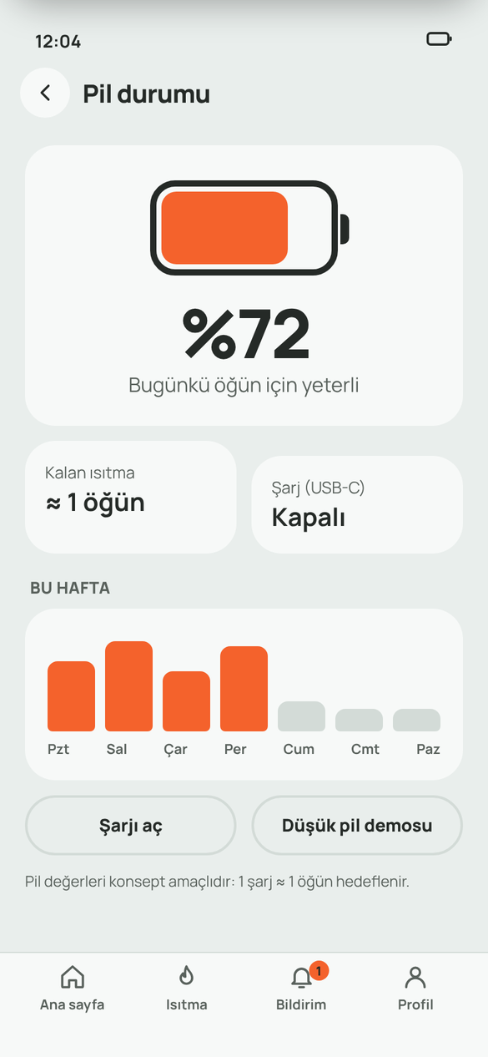
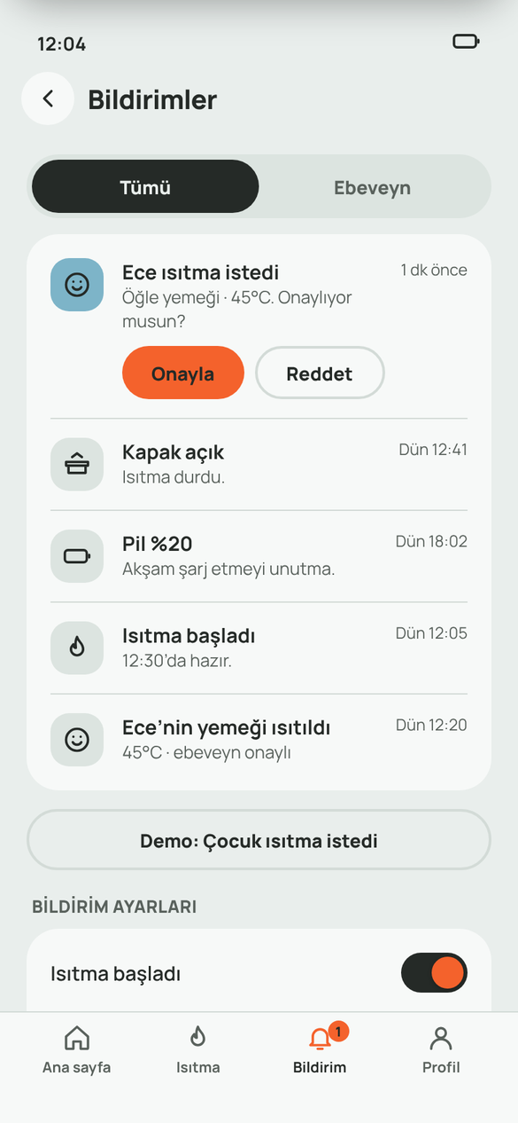
Mobil uygulama: 12 ekran
DIJITAL PROTOTIP
Ana sayfa
Cihaz bağlantısı
Sıcaklık
Zamanlayıcı
Pil
Bildirimler
Ayrıca: Splash · Onboarding · Giriş · Profil · Ebeveyn modu · Çocuk profili. Tıklanabilir prototip; gerçek cihaz bağlantısı yok.
Gizem
Notes:
[Konuşmacı: Gizem · Süre: 0:46]
Uygulama prototipi 12 ekrandan oluşuyor ve tıklanabilir. Slaytta ana sayfa, cihaz bağlantısı, sıcaklık, zamanlayıcı, pil ve bildirimleri görüyorsunuz; ayrıca splash, onboarding, giriş, profil, ebeveyn modu ve çocuk profili ekranları var.
Akış şöyle: yemeği koyuyorsun, hazır olma saatini seçiyorsun, uygulama başlangıç zamanını kendisi hesaplıyor. Isı halkası soğuk, ısınıyor ve hazır olarak değişiyor; hazır olunca marka sesi ve bildirim geliyor. Üç sıcaklık profili var: ılık, standart, sıcak. Önemli not: bu bir prototip, gerçek cihaz bağlantısı yok; süre ve sıcaklık değerleri tasarım varsayımı. Hem Türkçe hem Almanca çalışıyor.

Slide 14
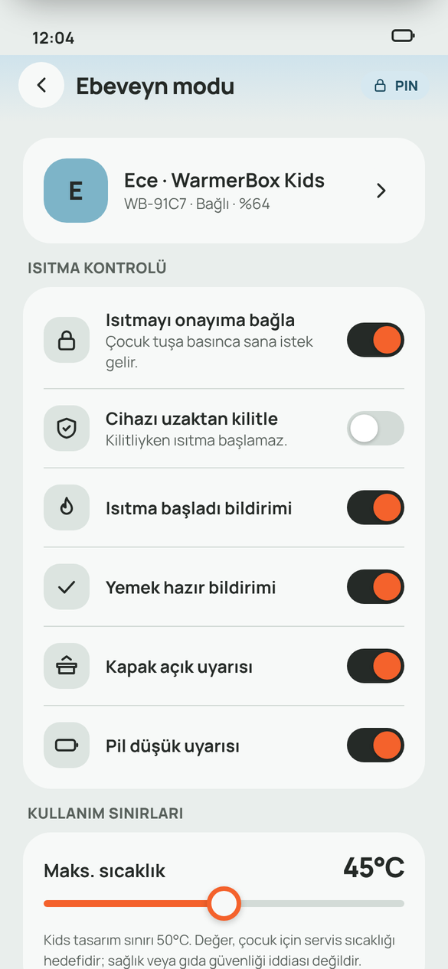
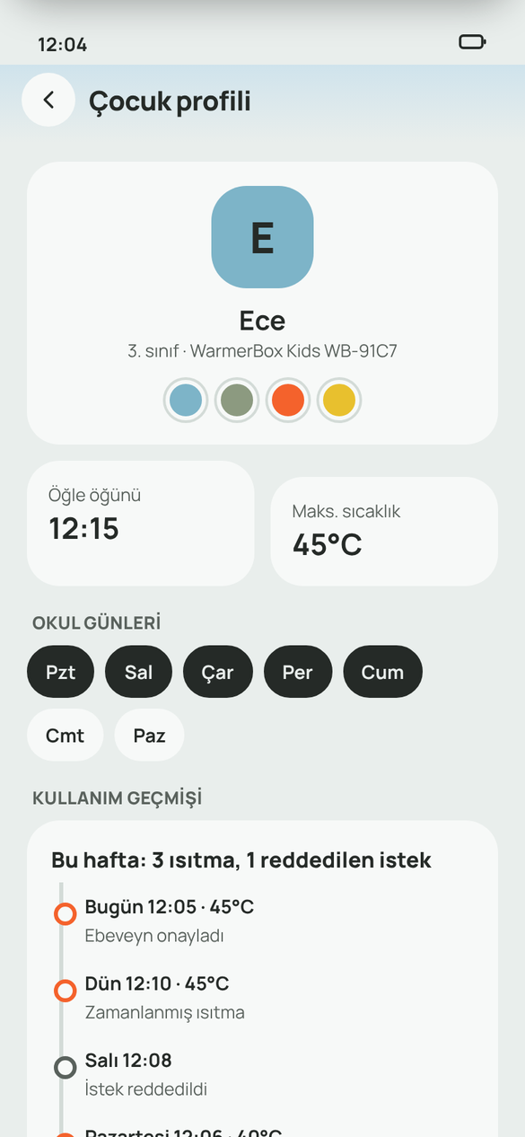




Kids: ebeveyn modu
DIJITAL PROTOTIP
1 Eşleştir
Çocuk cihazı, ebeveyn hesabına PIN ile bağlanır.
2 Kural koy
Üst sıcaklık sınırı (en çok 50°C), izinli saatler, günlük ısıtma sayısı.
3 Onayla
Çocuk tuşa basınca ebeveyne istek gelir: onayla ya da reddet.
4 Takip et
Bildirimler, kullanım geçmişi, uzaktan kilit.
Güvenlik, konsept olarak tanımlandı. Sağlık veya gıda güvenliği iddiası yok; gerçek ürün için sertifikasyon gerekir.
Ebeveyn modu
Çocuk profili
Onay isteği
Gizem
Notes:
[Konuşmacı: Gizem · Süre: 0:46]
Kids modelinde asıl fark ebeveyn modu. Akış dört adım. Bir: çocuk cihazı PIN ile ebeveyn hesabına eşleşiyor. İki: ebeveyn kuralları koyuyor; en yüksek sıcaklık 50 derece, izinli saatler ve günlük ısıtma sayısı. Üç: çocuk tuşa bastığında ebeveynin telefonuna onay isteği geliyor; ebeveyn onaylıyor ya da reddediyor. Dört: bildirimler, kullanım geçmişi ve uzaktan kilit.
Bunu prototipte uçtan uca gösterebiliyoruz. Önemli bir çekince: güvenlik burada bir konsept. Sağlık ya da gıda güvenliği iddiası yok ve gerçek bir çocuk ürünü için sertifikasyon gerekir. Sözü web sitesi için Emir’e veriyorum.

Slide 15
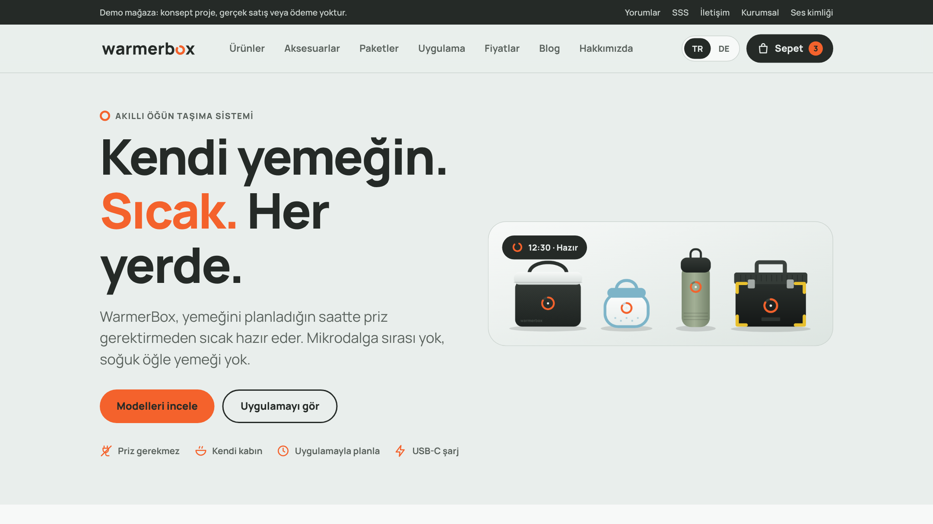
Web sitesi: tek site, iki dil
WEB SITESI
Satın alma
Ürünler (Classic, Kids, Sport, Pro) · Karşılaştır · Aksesuar ve yedek kap · Paketler · Sepet ve Ödeme
Güven ve bilgi
Fiyatlar · Yorumlar (demo) · SSS · İletişim · Yasal
Marka ve içerik
Hakkımızda · Uygulama · Ses · Blog (5 yazı)
Kurumsal
Toplu satış ve teklif formu
26 sayfa / rota
TR · DE tek tuşla dil
Mobil öncelikli tasarım
Demo mağaza: gerçek satış ve ödeme yok.
Emir
Notes:
[Konuşmacı: Emir · Süre: 0:52]
Web sitesi tek bir site, iki dil: Türkçe ve Almanca, tek tuşla değişiyor; dil değişince fiyat, para birimi ve KDV ya da MwSt. de değişiyor. Toplam 26 sayfa var ve mobil öncelikli tasarlandı.
Yapı dört grup: satın alma tarafında dört ürün sayfası, karşılaştırma, aksesuar ve yedek kap, paketler, sepet ve ödeme. Güven tarafında fiyatlar, yorumlar, SSS, iletişim ve yasal sayfalar. Marka ve içerikte hakkımızda, uygulama, ses ve beş blog yazısı. Ayrıca kurumsal toplu satış sayfası ve teklif formu. Siteyi bilerek gerçek bir markanın mağazası gibi tasarladık ama başında “demo mağaza” uyarısı var; gerçek satış ya da ödeme yapılmıyor.

Slide 16
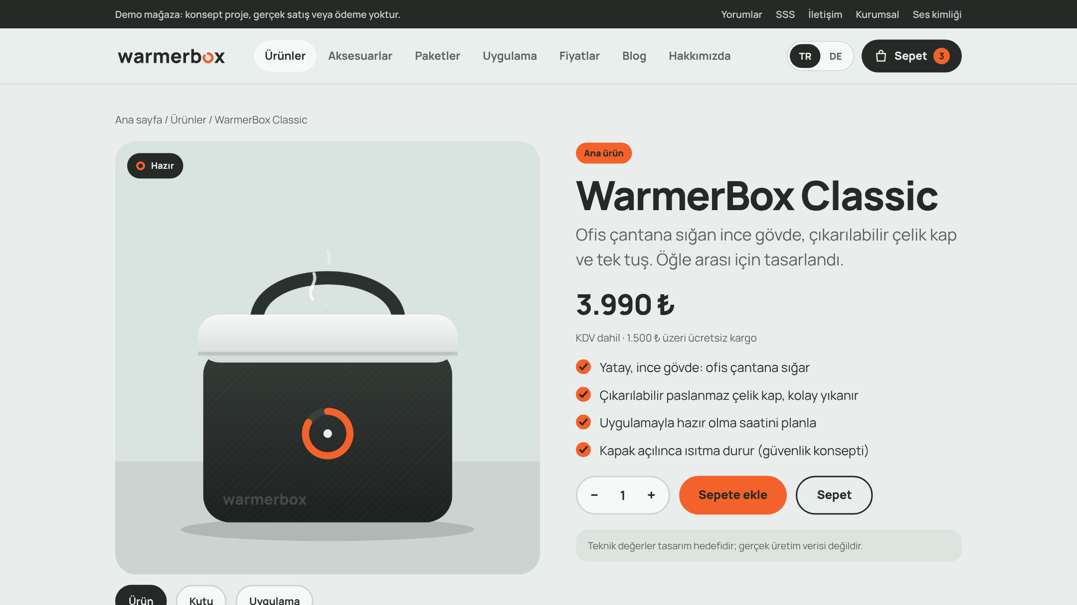
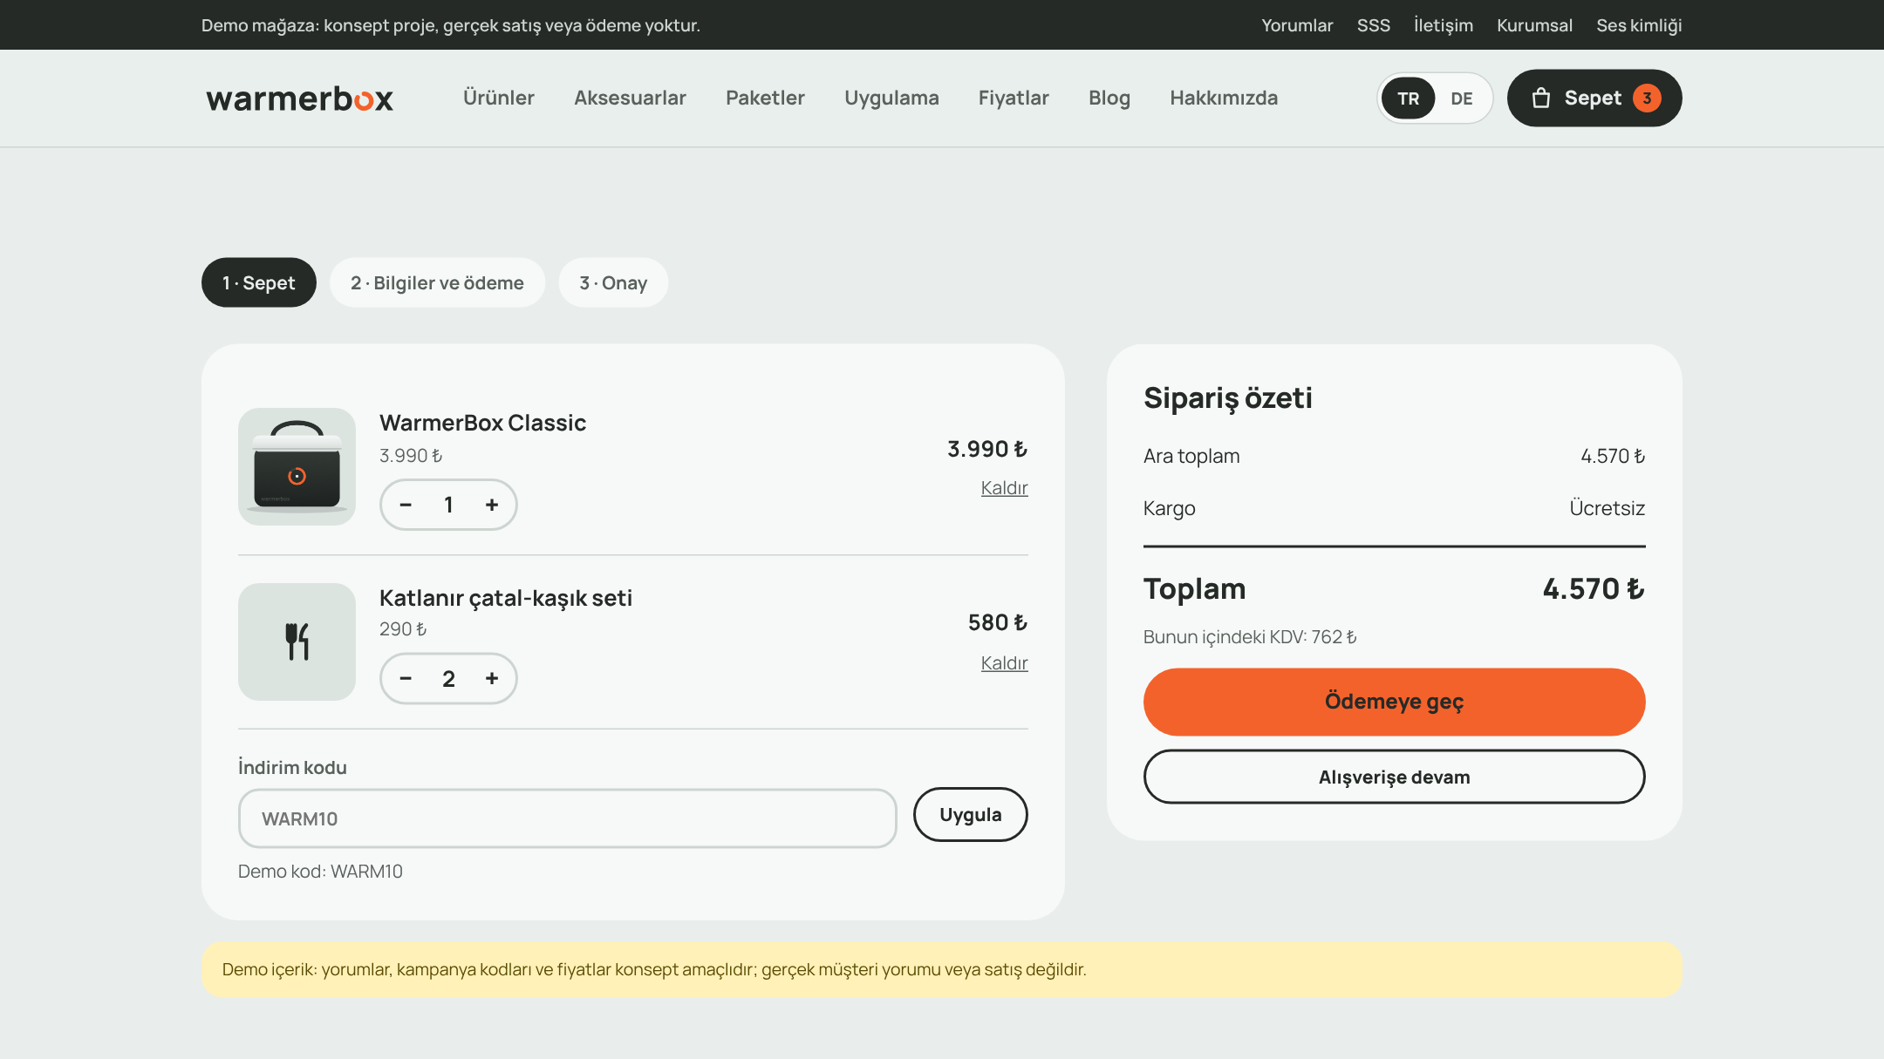
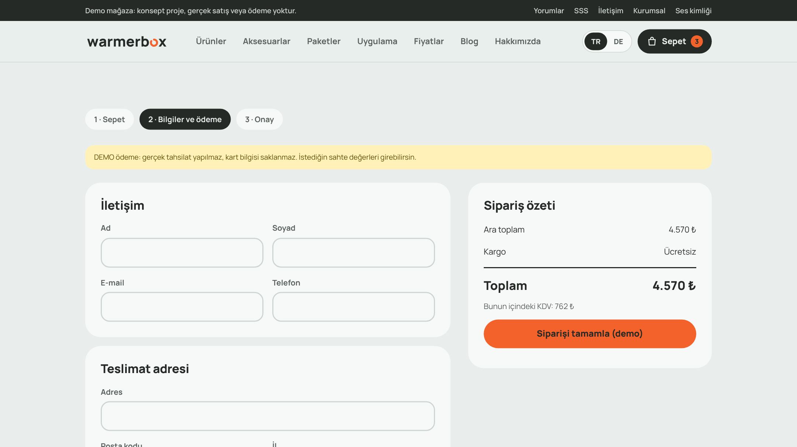
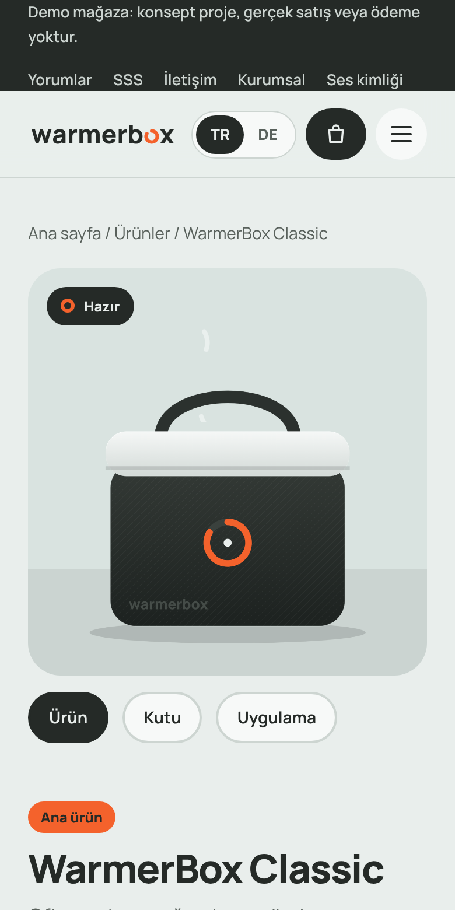
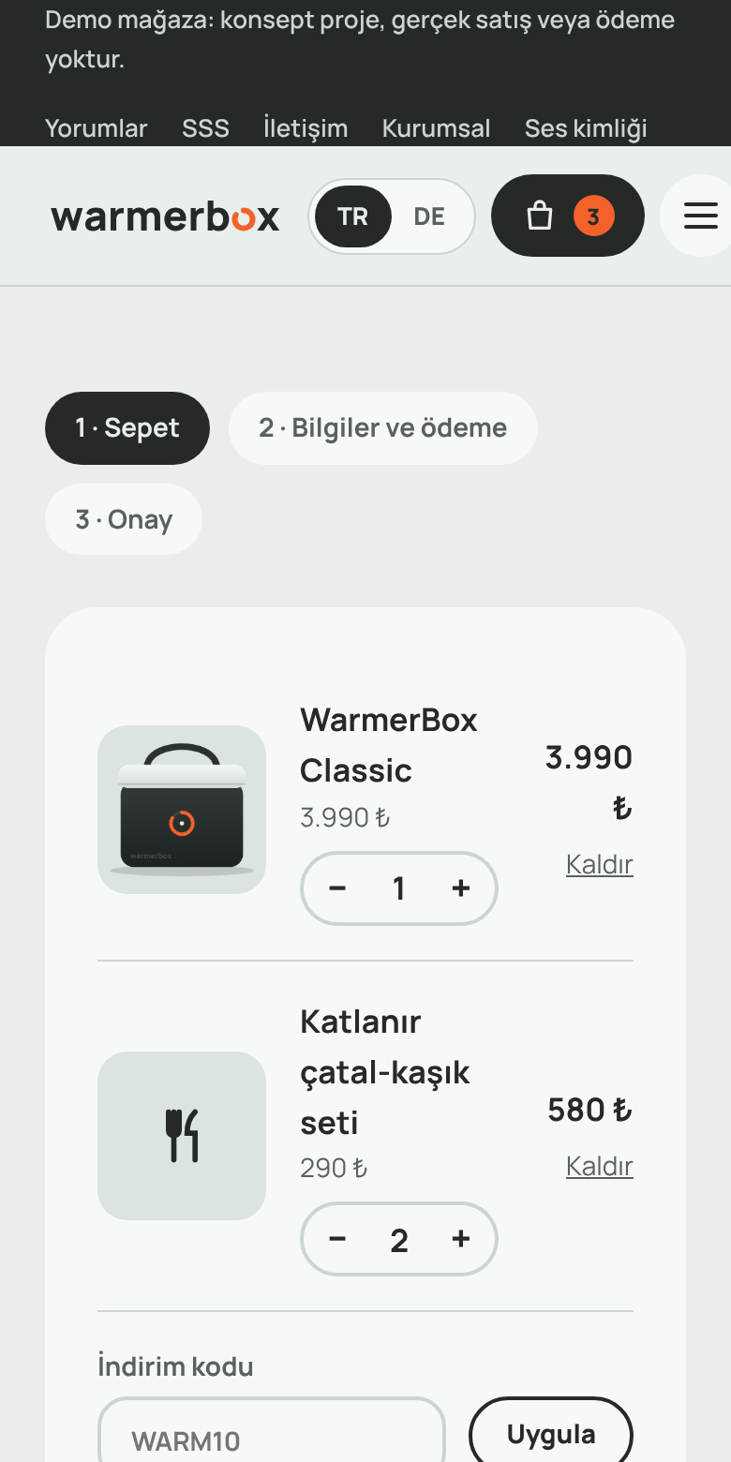



Ürün, sepet, ödeme: demo akışı
WEB SITESI
Ürün sayfası
Sepet
Ödeme (demo)
Mobil görünüm: sepet ve ödeme telefonda da çalışır.
TR / DE tek tuş
İndirim ve kargo
Demo ödeme
Fiyat ve KDV/MwSt. dile göre değişir.
WARM10 kodu; 1.500 ₺ üzeri ücretsiz kargo (varsayım).
Kart, havale, kapıda ödeme gösterilir; gerçek tahsilat yok. Örnek yorumlar “demo” etiketli.
Emir
Notes:
[Konuşmacı: Emir · Süre: 0:34]
Satın alma akışı: ürün sayfasından sepete ekliyorsun, sepette WARM10 kodunu deneyebiliyorsun, 1.500 liranın üzerinde kargo ücretsiz. Ödeme adımında kart, havale ve kapıda ödeme seçenekleri gösteriliyor ama bu bir demo; gerçek tahsilat yok, kart bilgisi saklanmıyor.
Yorumlar sayfasındaki örnek yorumlar açıkça “demo” etiketli; gerçek müşteri yorumu gibi sunmuyoruz. Sağda mobil görünümü görüyorsunuz; sepet ve ödeme telefonda da çalışıyor. Şimdi satış kanallarını Sergen anlatacak.

Slide 17
Satış kanalları ve öncelikler
SATIŞ KANALLARI
#
Kanal
Rolü ve not
Yıl 1 pay
1
Kendi web sitesi
Merkez: marka, marj, müşteri verisi
40%
2
Pazaryerleri (örn. Trendyol, Hepsiburada, Amazon)
Keşif ve güven; komisyon ≈ %15 (varsayım)
30%
3
Kurumsal / B2B
Toplu hediye, ofis, saha; düşük CAC
10%
4
Sosyal ticaret (Instagram, TikTok)
DM / katalog → site; TikTok Shop TR doğrulanmalı
10%
5
Partnerler (spor salonu, okul, kampüs)
Yerel iş birlikleri, kodlu satış
5%
6
Influencer kodlu satış
Kodla ölçülür; testle büyütülür
5%
Pazaryeri adları örnektir; başvuru, komisyon ve kategori kuralları doğrulanmamıştır. Paylar varsayımdır.
Sergen
Notes:
[Konuşmacı: Sergen · Süre: 0:48]
Kanallarımızı önceliğe göre sıraladık. Bir numara kendi web sitemiz: marka, marj ve müşteri verisi orada; ilk yıl satışın yüzde 40’ı. İki numara pazaryerleri; Trendyol, Hepsiburada ve Amazon gibi; keşif ve güven sağlıyor, komisyon yaklaşık yüzde 15 varsayımıyla yüzde 30 pay. Üçüncü sırada kurumsal satış: toplu hediye, ofis ve saha; CAC düşük, satış süreci uzun.
Sonra sosyal ticaret: Instagram’da DM ve katalogdan siteye yönlendiriyoruz; TikTok Shop’un Türkiye’de durumunu doğrulamamız gerekiyor. Partner kanalları spor salonu, okul ve kampüs; son olarak influencer kodlu satış. Pazaryeri adları örnektir; başvuru ve komisyon koşullarını doğrulamadık.

Slide 18


Türkiye ile başla, Almanya’ya aç
SATIŞ KANALLARI
Faz 1 · 0–3 ay
Faz 2 · 3–9 ay
Faz 3 · 9–18 ay
Faz 4 · 18–30 ay
Lansman öncesi
TR lansmanı
TR büyüme
Almanya girişi
Bekleme listesi ve site
Uygulama beta, test kullanıcıları
Sertifikasyon planı
Classic ve Kids ilk parti
Kendi site + 2 pazaryeri
Mikro-influencer kodları
Sport ve Pro
B2B ve partnerler
Plus aboneliği (isteğe bağlı)
Mevzuat onayı sonrası
DE sitesi + Amazon.de
Pendler ve TR kökenli topluluk
Almanya’ya geçiş şartları (karar kapısı)
LTV / CAC ≥ 3
İade oranı hedefin altında
CE, RoHS, WEEE/ElektroG, BattG, VerpackG, UN 38.3 doğrulandı
DE destek ve iade süreci hazır
Sergen
Notes:
[Konuşmacı: Sergen · Süre: 0:53]
Yol haritamız dört fazlı. İlk üç ay lansman öncesi: bekleme listesi, site ve uygulama betası. Üç ila dokuzuncu ay Türkiye lansmanı: Classic ve Kids ilk parti, kendi sitemiz ve iki pazaryeri. Dokuz ila on sekizinci ay büyüme: Sport ve Pro, B2B ve partnerler, isteğe bağlı Plus.
Almanya en son geliyor ve bir karar kapısına bağlı: LTV bölü CAC en az üç olmalı, iade oranı hedefin altında olmalı, CE, RoHS, WEEE, pil ve ambalaj yasaları ile pil taşıma kuralı doğrulanmalı ve Almanca destek hazır olmalı. Site zaten iki dilli olduğu için teknik olarak hazırız; engel mevzuat ve ekonomi, teknoloji değil.

Slide 19




Dürüst riskler ve açık noktalar
SONUÇ
Yeniden alım zayıf
“İlk” değiliz
Gıda ve güvenlik
Donanım nadir yenilenir. Çözüm: aksesuar, Kids ailesi, B2B, Plus.
Pilli, uygulamalı kutular var. Farkımız aile, Kids modu, tasarım, yerel marka.
Sağlık/gıda güvenliği iddiası yok; Kids için sıcaklık sınırı ve kullanım kılavuzu şart.
Teknik değerler varsayım
Platform ve mevzuat
Marka ve ekonomi
Kapasite, süre, pil: üretici ve prototiple doğrulanmalı.
TikTok/Instagram Shop TR durumu ve DE uyumluluk listesi doğrulanmadan satış yok.
Ad tescil/alan adı kontrolü yok; LTV/CAC 2,4 hedefin altında.
Ortak
Notes:
[Konuşmacı: Ortak · Süre: 0:31]
Kapanmadan önce dürüst olalım. Donanımda yeniden alım zayıf. Pazarda pilli, uygulamalı rakipler var; “ilk” değiliz. Gıda ve güvenlik konusunda hiçbir sağlık iddiası yapmıyoruz. Teknik değerler varsayım. TikTok Shop durumu ve Almanya mevzuatı doğrulanmadan satış yok. Marka adının tescil ve alan adı kontrolünü yapmadık ve LTV bölü CAC hedefin altında. Bunları saklamak yerine yol haritasına çevirdik.

Slide 20


Sonuç: Eat on your terms.
SONUÇ
Net bir problem
Tutarlı bir marka
Gerçekçi bir plan
Soğuk yemek ve mikrodalga sırası.
İsim, görsel, ses, ürün ve site aynı dili konuşur.
Varsayımlar açık; riskler yazıldı; TR’den DE’ye adım adım.
Teslim edilenler
Utku
Marka kimliği
İbrahim Yankı
İş modeli
Çift dilli e-ticaret sitesi (26 sayfa)
12 ekranlı tıklanabilir uygulama prototipi
Marka sesleri (.wav) ve jingle taslağı
TR ve DE sunum + konuşma notları
Cansu
Pazarlama
Gizem
Uygulama
Emir
Web sitesi
Sergen
Kanallar
Teşekkürler. Sorularınızı alalım.
Ortak
Notes:
[Konuşmacı: Ortak · Süre: 0:25]
Özetle: net bir problem, tutarlı bir marka ve açık varsayımlarla gerçekçi bir plan. İsim, görsel, ses, ürün, uygulama ve site aynı dili konuşuyor. Teslim ettiklerimiz: iki dilli e-ticaret sitesi, on iki ekranlı uygulama prototipi, marka sesleri ve bu sunum. Dinlediğiniz için teşekkürler, sorularınızı alalım.

Slide 21
SWOT
EK (ANLATILMAZ)
Güçlü yönler
Zayıf yönler
Tasarım ve tek marka dili
Zamanlama + uygulama
Kids ebeveyn modu
Çift dilli hazır site
Yeni marka, bilinirlik yok
Donanım maliyeti ve stok riski
Düşük yeniden alım
Teknik değerler doğrulanmadı
Fırsatlar
Tehditler
Hibrit çalışma, ofis kültürü
Okul öğün rutini
Kurumsal hediye ve B2B
Almanya: Pendler (hipotez)
Benzer ve ucuz ürünler
Pil ve ürün mevzuatı
EUR/TRY kur dalgalanması
Reklam ve komisyon maliyeti
Ek 1
Notes:
[Konuşmacı: Ek 1 · Süre: 0:00]
Ek slayt: SWOT. Soru gelirse kullanın. Güçlü: tasarım, zamanlama+uygulama, Kids ebeveyn modu, hazır çift dilli site. Zayıf: yeni marka, donanım maliyeti, düşük yeniden alım, teknik değerlerin doğrulanmaması. Fırsat: hibrit çalışma, okul öğün rutini, kurumsal hediye, Almanya’da pendler (hipotez). Tehdit: benzer ürünler, pil ve ürün mevzuatı, kur, reklam ve komisyon maliyeti.

Slide 22
Kampanya ve reklam örnekleri
EK (ANLATILMAZ)
“12:30 Hazır”
“Okula Dönüş”
Lansman · Reels / TikTok
Kids · Meta / okul-aile grupları
Ofiste mikrodalga kuyruğu 9 kişi. Elif’in yemeği hazır. (klik) “Yemeğin hazır.” WarmerBox. Eat on your terms.
“Okulda da ev yemeği, tam saatinde.” Okula Dönüş Paketi 3.790 ₺ (Kids + yedek kap + çıkartma).
CTA: Bekleme listesine katıl
CTA: Paketi incele
“Ekibine sıcak mola”
Google arama
B2B · LinkedIn
Tüm hunide · TR / DE
“Logolu WarmerBox Classic: çalışan memnuniyeti hediyesi. 25+ adette logo kabartma.”
TR: “Priz Gerektirmeyen Yemek Kabı” · “Planladığın saatte sıcak. Classic 3.990 ₺’den.” DE: “Lunchbox ohne Steckdose” · “Warm zur Wunschzeit. Ab 99 €.”
CTA: Teklif iste
CTA: Ürünü gör
Ek 2
Notes:
[Konuşmacı: Ek 2 · Süre: 0:00]
Ek slayt: kampanyalar. “12:30 Hazır” lansman serisi, Kids için “Okula Dönüş”, LinkedIn’de B2B “Ekibine sıcak mola”, ve TR/DE Google arama reklamı örnekleri. Reklam metinlerinde sağlık ya da gıda güvenliği iddiası yok. Aylık bütçe dağılımı varsayım: Meta %35, TikTok %20, Google %20, influencer %15, e-posta %5, test %5.

Slide 23
Jingle sözleri ve Suno istemi
EK (ANLATILMAZ)
Türkçe söz
Suno style prompt (İngilizce)
[Intro] (klik!) Hazır!
[Verse] Sabah ders, öğlen toplantı,
Akşamüstü spor, yine koşturma.
Ama çantamda küçük bir sır var:
Yemeğim sıcak, hiç sorma!
[Chorus] WarmerBox, WarmerBox,
Priz arama, sıra bekleme!
Saat tam on iki buçuk,
Yemeğin hazır, gel de yeme!
[Outro] Senin günün, senin ritmin…
WarmerBox. Eat on your terms.
upbeat acoustic pop jingle, warm and friendly, ukulele, hand claps, finger snaps, light electronic beat, bright female lead vocal with group chorus, catchy hook, major key, 105 bpm, radio ad, Turkish vocals
Hariç tut: rap, heavy bass, distortion, sad.
Kısa versiyonlar
TR: (klik) Yemeğin hazır, gel de yeme! WarmerBox.
DE: (Klick) Dein Essen ist fertig! Keine Steckdose. Keine Schlange. WarmerBox. Eat on your terms.
Ek 3
Notes:
[Konuşmacı: Ek 3 · Süre: 0:00]
Ek slayt: jingle. Türkçe söz, ukulele-pop, 105 bpm; Suno’ya girilecek İngilizce style prompt ve kısa 6 saniyelik TR/DE versiyonlar. Mi–Sol–Do melodisi korunur.

Slide 24
Varsayımlar, doğrulanacaklar, kaynak
EK (ANLATILMAZ)
Varsayım (gerçek veri değil)
Satıştan önce doğrulanacak
KDV %20 (TR), MwSt. %19 (DE)
EUR/TRY ≈ 55,9 (22 Ekim 2026, yaklaşık)
COGS ≈ %40, değişken gider ≈ %10
CAC 650 ₺; sepet ≈ 3.375 ₺ net
Pazaryeri komisyonu ≈ %15
Plus: 59 ₺ / 4,99 € aylık
Kapasite, süre, pil, ağırlık: tasarım hedefi
Güncel kur, KDV ve komisyon oranları
TikTok Shop / Instagram Shop TR durumu
DE: CE, RoHS, WEEE/ElektroG, BattG, VerpackG, UN 38.3
Marka adı tescil ve alan adı
Rakip referansı
Pilli, uygulama kontrollü ısıtmalı yemek kutusu örneği: HeatsBox GO (JB Hi-Fi, Harvey Norman, Galaxus ürün sayfaları). Özellikleri tek tek doğrulanmadı.
Ek 4
Notes:
[Konuşmacı: Ek 4 · Süre: 0:00]
Ek slayt: tüm rakamlar varsayımdır. Kur 22 Ekim 2026 itibarıyla yaklaşık 55,9 EUR/TRY. Doğrulanacaklar: güncel kur, KDV ve komisyon oranları, TikTok/Instagram Shop TR durumu, Almanya mevzuat listesi, marka tescili ve alan adı. Rakip referansı: HeatsBox GO ürün sayfaları; özellikleri tek tek doğrulanmadı.

